Slide 1
ВОЛЯ КАК ФАКТОР САМОВОСПИТАНИЯ

Slide 2
«Большая воля–это не только умение чего-то пожелать и добиться, но и умение заставить себя отказаться от чего-то, когда это нужно». А. С. Макаренко

Slide 3
ВОЛЯ – сознательная целенаправленная активность человека, предполагающая преодоление внешних и внутренних препятствий на пути к достижению поставленной цели.

Slide 4
Волевые действия причинно предопределены:
условиями жизни
потребностями
Пример из кинофильма «Дневник памяти»

Slide 5
В своем развитии волевой акт проходит ряд этапов:
возникновение побуждения.
2. обсуждение и борьба мотивов.
3. принятие решения.
4. исполнение решения.

Slide 6
Человек, осознавая неудовлетворенность своей потребности, еще не видит целей, достижение которых могло бы привести к ее удовлетворению.
1. Возникновение побуждения(влечение)
«Знаю, что жить так больше нельзя, а как жить – не знаю».

Slide 7
Цель уже ясна, а средства ее достижения нет.
2. Обсуждение и борьба мотивов (желание)
«Я знаю, чего хочу, но не знаю, как добиться».

Slide 8
Состоит в определении и осознании путей, средств и способов достижения намеченной цели.
3. принятие решения(хотение)

Slide 9
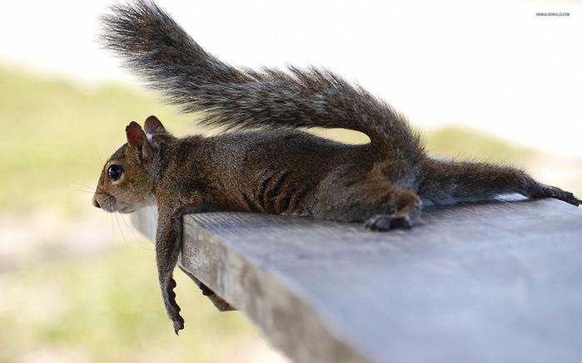
Исполнение решения и достижение цели. Исполнение решения предполагает преодоление внешних препятствий, объективных трудностей самого дела.
4. Исполнение решения
«Есть мечта? Беги, иди, ползи к ней! Не можешь ползти? Ляг и лежи в направлении мечты!»

Slide 10
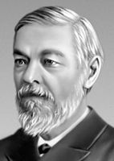
«Воля выступает деятельной стороной разума и моральных чувств». Сеченов И. М.

Slide 11
Реализация решения требует от человека проявления различных качеств сильной воли:
•решительности, • целеустремленности, • самообладания, • настойчивости, • дисциплинированности, • смелости, • мужества, • благородства.

Slide 12
Способность принимать без затянувшейся борьбы мотивов обоснованные и твердые решения и быстро переходить к их осуществлению.
Решительность
Она нужна всем людям и особенно представителем тех профессий, чья работа часто требует проявления этого волевого качества:
•летчикам, • военачальникам, • машинистам, • спасателям • врачам и др

Slide 13
Направленность движения к цели. Волевое усилие, реализующее движение к цели, есть настойчивость, упорство – способность личности, во что бы то ни стало, невзирая ни на какие препятствия, достигать поставленной цели.
Целеустремленность

Slide 14
Выражается в способности преодолевать в своем стремлении к цели внутренние препятствия, помогает человеку преодолевать чувство страха, болезнь, вредные привычки, усталость, ненужные в данный момент желания.
Самообладание
(выдержка, выносливость, терпение)

Slide 15
Способность преодолевать препятствия с риском для жизни, физического благополучия или нравственного спокойствия. Смелость проявляется и в том, что человек, убежденный в правоте, открыто высказывает и отстаивает свою точку зрения в споре, даже если она и не совпадает с мнением большинства.
Смелость

Slide 16
Сумма качеств сильной воли:
мужество
высшая характеристика воли
решительность целеустремленность самообладание настойчивость дисциплинированность смелость благородство
М
У
Ж
Е
С
Т
В
О

Slide 18
Спасибо за внимание!

